Slide 1
Photocopy.exe 使用方式

Slide 2
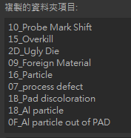

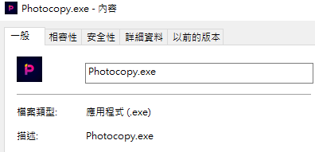
功能
這隻軟體適用於ADC照片蒐集，它可以縮短QE在蒐集照片的人力及時間
首先這軟體可以設定QC已經review完AVI照片並分類好的路徑
這邊預設路徑為(K:\TPAS_AVI_PHOTO_REVIEW\AVI_Image_Copy)
在這路徑內QC分類好的照片會依照(機台名稱-Group-站點-E-01去分類資料夾)
例如VT05A-BB35-FQC-E-01…以此類推
透過這隻程式可以設定要抓照片的Group，它會自動幫你抓符合Group並分類好的照片
資料夾內有多少廠批、有多少照片就抓多少，不會多抓也不會少抓，並且只抓你指定(設定)好的Group
例如你指定抓Group:BN59，它就只會抓VTxxA-BN59-xxx-E-01，其他Group都不會抓
*通常QC分類的項目有幾種，例如2D_Ugly Die.. 07_Process Defect.. 15_Overkill等等，
預設會抓的類型有9種，可參考圖3
圖1
圖2
圖3

Slide 3
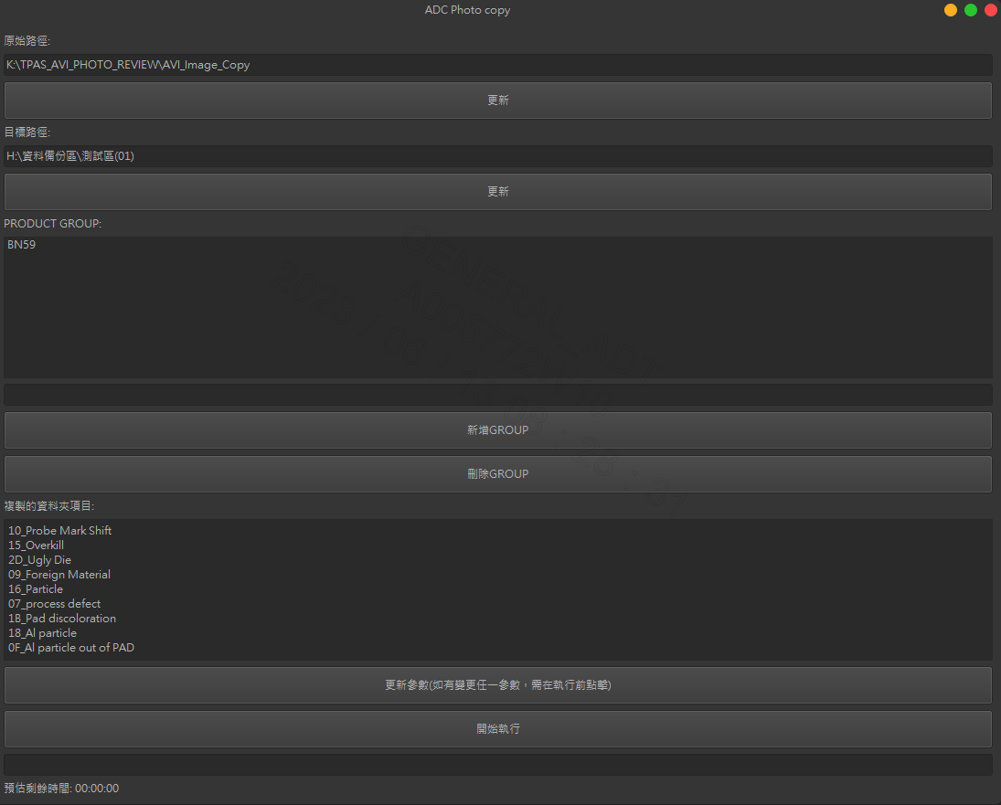
功能說明
原始路徑可以設定要從哪個大資料夾中去篩選圖片，這邊預路徑是K:\TPAS_AVI_PHOTO_REVIEW\AVI_Image_Copy，點擊”更新”可設定新路徑。
目標路徑可以設定要將copy出來的圖片放到哪個資料夾裡面，這邊可以依據個人的路徑做設定。
Product Group可以設定要抓的客戶Group，點選ADD與Delete可以做新增及刪除Group的動作，像396.380這種客戶Group很多的情況下，可以聯絡天恩(1082)將指定(或全部)Group直接設定在程式碼中，這樣就不用每次開啟程式都要在新增一次
這邊是預設ADC訓練時會有9種圖片進行分類，所以程式在copy的時候會自動將複製的圖片以這9種資料夾的方式進行分類

Slide 4
使用方式
開啟Photocopy.exe

Slide 5
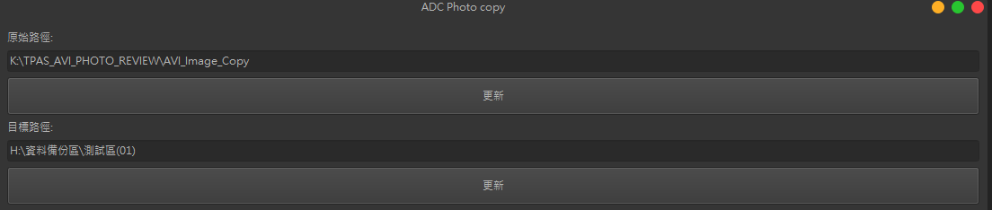
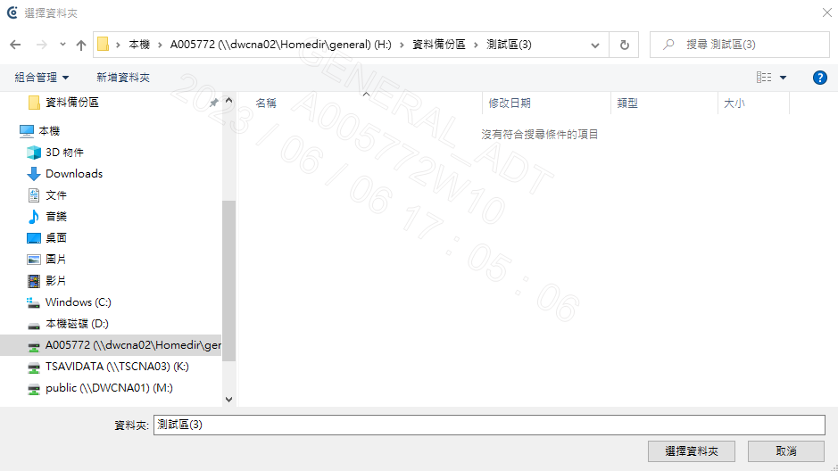
使用方式
更新原始路徑/目標路徑及Group

Slide 6
使用方式
點擊”更新參數”

Slide 7
使用方式
點擊”開始執行”

Slide 8
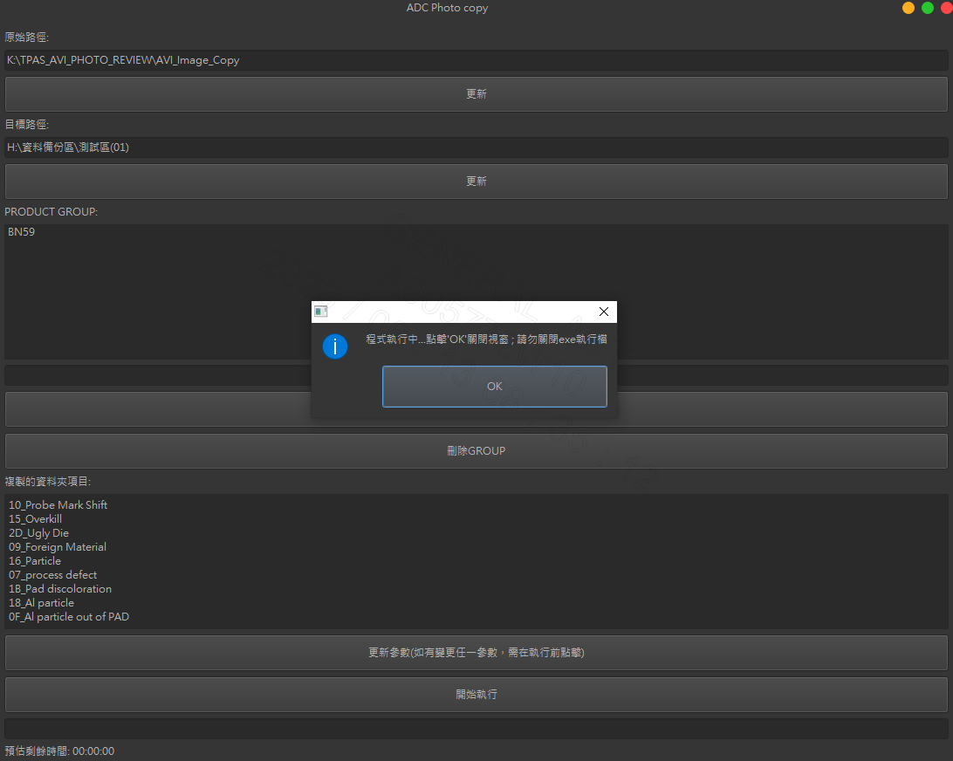
使用方式
當跳出”執行中“的視窗就代表程式順利執行

Slide 9
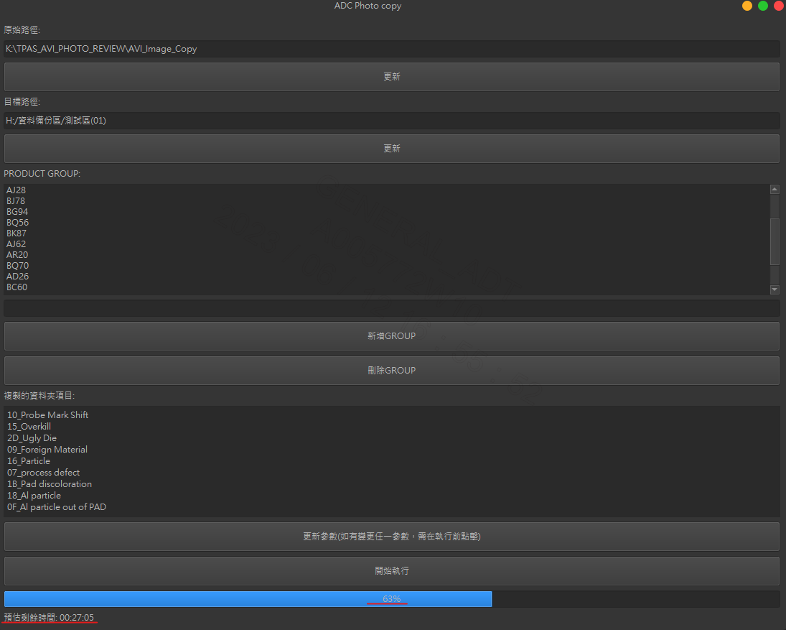
使用方式
程式剛開始執行，會需要等待2~5分鐘，讀取緩存文件，請勿關閉視窗，讀取成功視窗會開始顯示預估剩餘時間及進度條

Slide 10
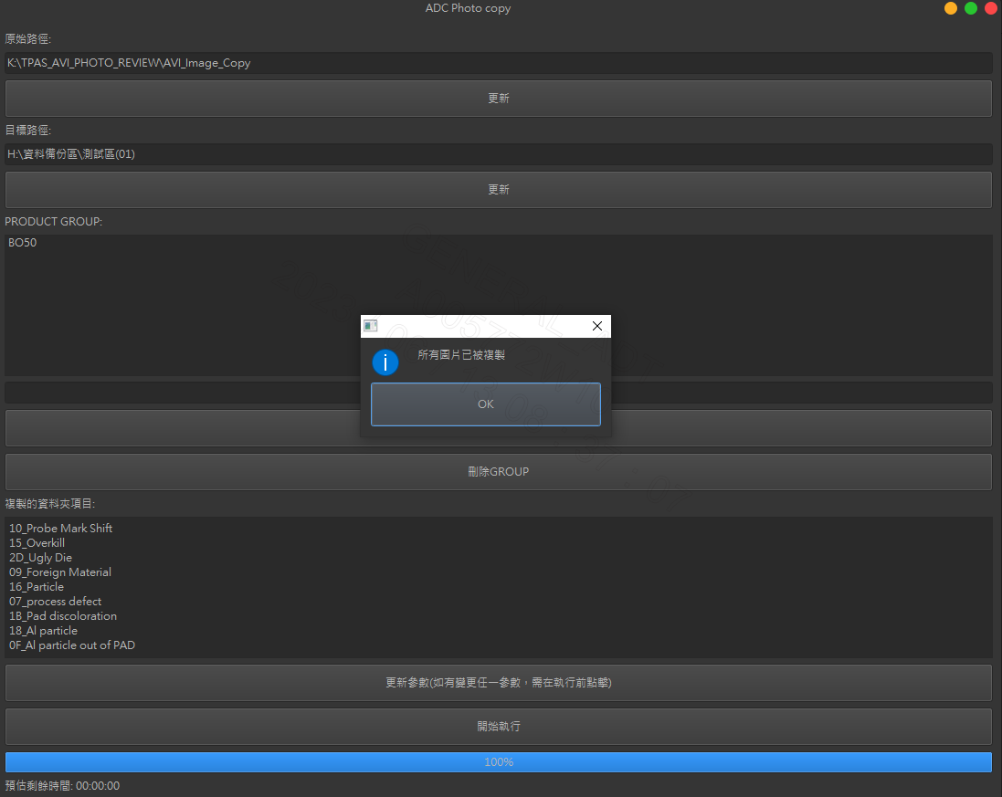
使用方式
當跳出”所有圖片已經被複製“代表程序已成功執行完成，可點擊OK後關閉軟體

